Slide 1
Android逆向脱壳分享
仅供学习交流

Slide 2
首先需要感谢 http://bbs.pediy.com/showthread.php?t=203776 http://bbs.pediy.com/showthread.php?t=190494&highlight=zjdroid
给了我非常好的思路和代码，声明一下部分代码和结构完全来源于两位，甚至
ppt中也直接盗图使用了，而我所做的工作仅仅只是将两者结合，所以仅供分享交流，如果有错误的地方欢迎指正
Email：cwt965@163.com

Slide 3
Android逆向工具介绍
smali/baksmali: 目前被应用最为广泛的Android应用程序的汇编引擎和反汇编引擎, 可以将Android程序字节码转换成易读性较强的中间码smali
dex2jar/jd-gui: dex2jar可以将Android字节码转换成Jar包，通过jd-gui这一图形化工具直接打开查看，可以得到接近源码级别的Java代码
IDA Pro: IDA Pro是一个强有力的逆向工具，支持逆向各种体系结构，包括x86、arm、dalvik字节码等等。它具备可交互、可编程、可扩展、多处理器支持等众多特点。提供对Android的静态分析与动态调试
Notes:
对目前市面上的主流加固产品的分析都是通过IDA来进行逆向分析的

Slide 4
APP加固技术原理
目前加固技术主要分为一代和二代
一代(1.0)加固方案
1.0的方案是基于类加载的技术,原理:对classes.dex文件进行完整加密,另存为文件放入资源文件中,通过壳代码(壳dex)进行载入并解密运行
二代(2.0)加固方案
2.0的方案是基于方法替换方式,原理:将原dex中的所有方法 的代码提取出来进行加密,运行时动态劫持Dalvik虚拟机中解析方法的代码,将解密后的代码交给虚拟机执行引擎
Notes:
Dex是Android应用程序的可执行文件

Slide 5
一代加固方案实现（xx聚为例）
①抽取代码
将真正的代码抽取出来保存
Android应用程序中Application作为整个应用的上下文，会被系统第一时间调用
通过DexClassLoader实现动态加载解密后的原始dex
进行Dex文件的自篡改将正确的数据和代码重新修正
Android应用程序运行时存在生命周期，动态加载的application需要替换所有壳代码加载的application
②添加壳代码
③ Dex的动态加载
④ Dex文件自篡改
⑤替换application
Notes:
目前市场上并没有直接采用一代加固方案，我认为阿里聚是最接近的这里就以它为例。其中最核心的是第四步，也是在一代的基础上做出的改进。后面详细阐述

Slide 6
二代加固方案实现（以xx云加固为例）
以方法为单位进行加固，抽取dex文件中指定方法的相关信息，并保存在文件末尾
为了保证加固过的方法被调用时可以进行解密还原，在该类中添加代码，使用关键字static
运行重新绑定代码指针
解析dex结构，抽取指定方法的相关信息
添加代码
static ｛
ProxyShell.startshell(packagename， index);
｝
运行指定类时进行解密

Slide 7
二代加固方案实现（续）
struct Method {
ClassObject* clazz;
u4 accessFlags;
u2 methodIndex;
u2 registersSize;
u2 outsSize;
u2 insSize;
const char* name;
DexProto prototype;
const char* shorty;
const u2* insns;
int jniArgInfo;
DalvikBridgeFunc nativeFunc;
const RegisterMap* registerMap;
bool inProfile;
};
Java中每个方法都是用一个类Method来描述的
Java提供jni机制可以通过c/c++来调用Java代码
jclass (*FindClass)(JNIEnv*, const char*);
jmethodID (*GetMethodID)(JNIEnv*, jclass, const char*, const char*);
jmethodID即为Method
通过将insns指针重新指向真正的代码地址来进行还原

Slide 8
一代加固方案脱壳方案
即使对dex文件进行加密，采用动态加载的方式，但是解密后完整的dex文件放在内存中，我们采用内存dump的方式直接从内存中获取
但阿里聚加固方案将代码段移动到其他内存块中，并对dex格式中的相关偏移信息进行修正
解决：基于IDA Python接口实现dex解析器，完成对dex文件的重构（https://github.com/CvvT/dumpDex）
Header
data
String_ids
header
Type_ids
String_ids
Proto_ids
Type_ids
…
Proto_ids
data
…
Dex加固前后在内存中的布局（左：原 右：加固后）
Notes:
使得动态加载的dex不在内存连续存放但又符合dex格式规范

Slide 9
二代加固方案脱壳方案
不是针对内存的dex文件进行修复，而是对每一个Method结构体进行修复，无法采用与一代脱壳相同的方案
解决：腾讯加固中并没有移动代码指令，只是将dex文件结构中指向代码的偏移改成0，并将真正的偏移量存储在文件末尾，我们可以通过脚本对dex文件进行修复
但是这样的脱壳方案缺乏通用性
Notes:
直接dump内存得到的仅仅是没有修复的dex文件

Slide 10
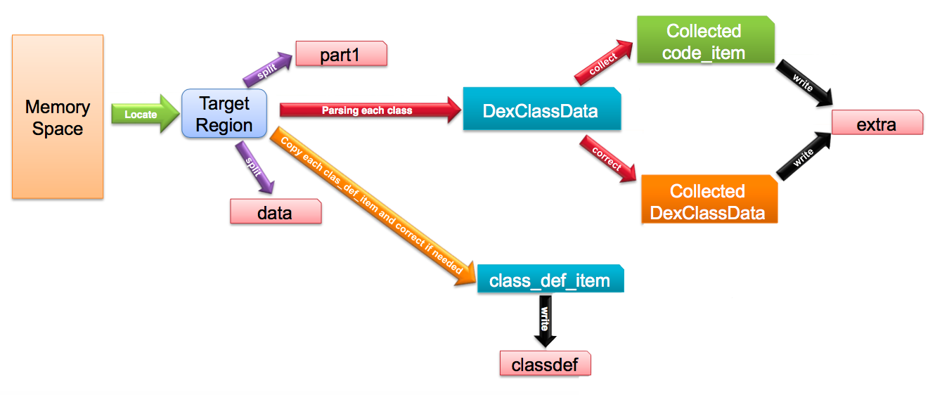
二代加固方案脱壳方案（续）
借鉴加固方案中进行还原的技术
通过Method结构获取真正的代码地址
图.基于Xposed框架的自动脱壳机架构

Slide 11
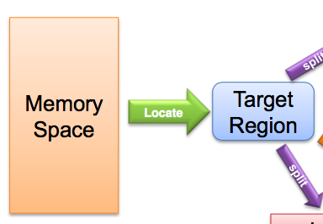
基于Xposed框架的自动脱壳机(一)
Xposed框架是一款可以在不修改APK的情况下影响程序运行（修改系统）的框架服务，可以对指定进程进行挂钩，修改任意Java方法
通过Xposed注入到指定进程，同时hook相关动态加载dex的方法，如：
dalvik.system.DexFile.openDex
dalvik.system.DexFile.defineClass
通过获取返回值定位已加载的dex在内存中的地址

Slide 12
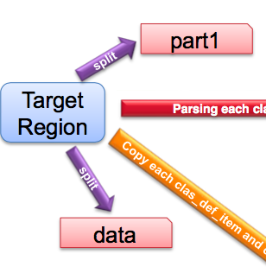
基于Xposed框架的自动脱壳机(二)
将目标内存区域按Dex文件结构划分成以下三块区域：
第一部分：Dex结构中class_defs节区之前的部分(part1)
第二部分：Dex结构中class_defs节区
第三部分：Dex结构中class_defs节区之后的部分(data)
第二部分是加固方案修改的区域，需要单独解析
Header
String_ids
Type_ids
… …
Class_defs
data
Dex文件结构
Notes:
第一部分和第三部分直接dump下来单独存储在一个文件中

Slide 13
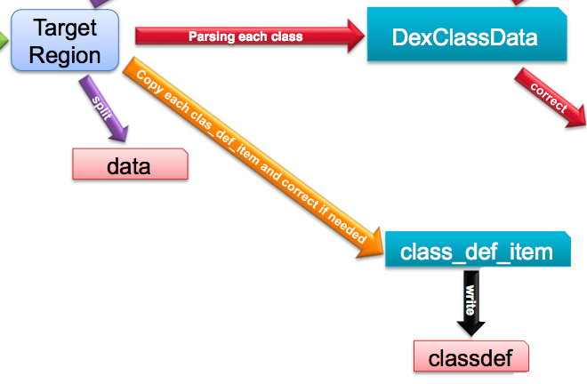
基于Xposed框架的自动脱壳机(三)
class_defs节区，这是真正记录与代码指令相关的节区，也是各项加固技术中修改并动态还原的部分。
遍历每一个类，及其每一个方法，并通过本地代码的反射机制获取内存中实际的Method结构体，将修正后的class_def_item写入classdef文件中

Slide 14
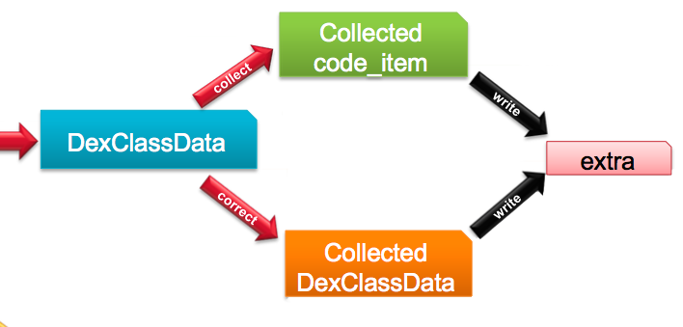
基于Xposed框架的自动脱壳机(四)
在修正class_def_item的同时，判断实际代码是不是在dex文件中，若不在则将额外的信息从Method结构体中获取并存储到extra文件中

Slide 15
基于Xposed框架的自动脱壳机(五)
现在我们有四个文件：part1、data、classdef、extra
我们直接按顺序连起来：
Part1
Data
Classdef
Extra
最后我们得到的就是一个完整的dex文件

Slide 16
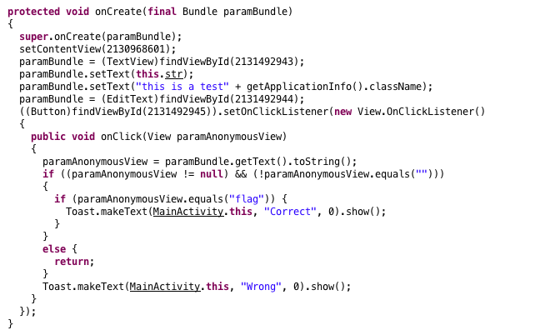
测试
图.逆向xx聚加固
图.逆向xx云加固

